Slide 1
选择
伟大的人生
（2）

Slide 2
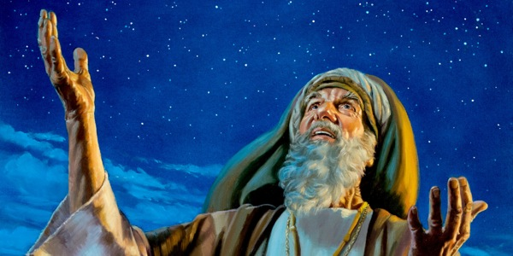
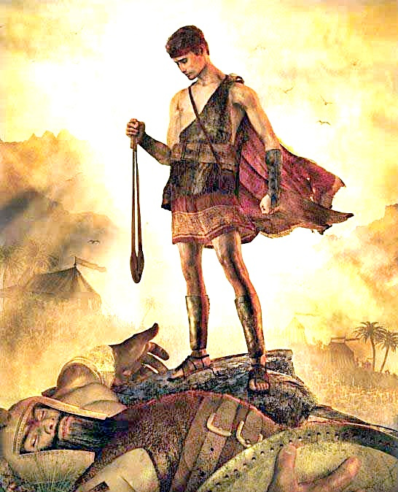
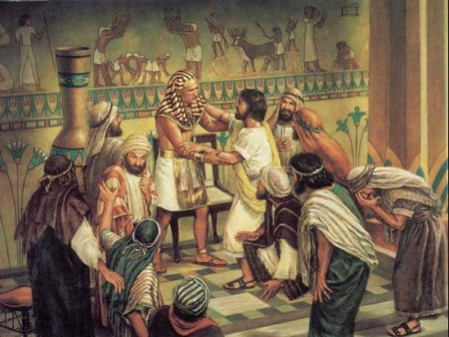
什么是伟大的人生？
唯有靠神才能
具有长久价值
正面影响他人

Slide 3
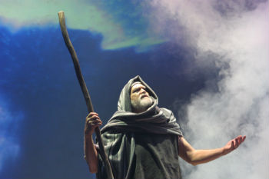
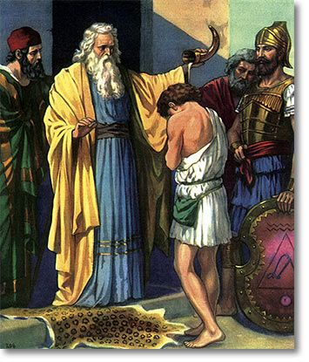
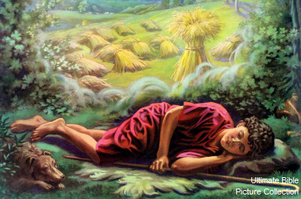
如何有伟大的人生？
亚伯拉罕在米所波大米还未住哈兰的时候，荣耀的神向他显现 。
看哪，我又做了一梦，梦见太阳、月亮，与十一个星向我下拜。
耶和华说：这就是他，你起来膏他。 撒母耳就用角里的膏油，在他诸兄中膏了他。从这日起，耶和华的灵就大大感动大卫。

Slide 4
来3:1 同蒙天召的圣洁弟兄阿，你们应当思想我们所认为使者、为大祭司的耶稣。。。
来2:9 惟独见那成为比天使小一点的耶稣（或作：惟独见耶稣暂时比天使小）；因为受死的苦，就得了尊贵荣耀为冠冕，叫他因着神的恩，为人人尝了死味。2:10 原来那为万物所属为万物所本的，要领许多的儿子进荣耀里去，使救他们的元帅，因受苦难得以完全，本是合宜的。
灵
渴望
肉体

Slide 5
申4:26 我今日呼天唤地向你们作见證，你们必在过约但河得为业的地上速速灭尽！你们不能在那地上长久，必尽行除灭。4:27 耶和华必使你们分散在万民中；在他所领你们到的万国里，你们剩下的人数稀少。4:28 在那里，你们必事奉人手所造的 神，就是用木石造成、不能看、不能听、不能吃、不能闻的 神。4:29 但你们在那里必寻求耶和华―你的 神。你尽心尽性寻求他的时候，就必寻见。4:30 日后你遭遇一切患难的时候，你必归回耶和华―你的 神，听从他的话。4:31 耶和华―你 神原是有怜悯的 神；他总不撇下你，不灭绝你，也不忘记他起誓与你列祖所立的约。
灵
渴望
肉体

Slide 6
路10:38 他们走路的时候，耶稣进了一个村庄。有一个女人，名叫马大，接他到自己家里。10:39 他有一个妹子，名叫马利亚，在耶稣脚前坐着听他的道。10:40 马大伺候的事多，心里忙乱，就进前来，说：主阿，我的妹子留下我一个人伺候，你不在意么？请吩咐他来帮助我。10:41 耶稣回答说：马大！马大！你为许多的事思虑烦扰，10:42 但是不可少的只有一件；马利亚已经选择那上好的福份，是不能夺去的。
灵
渴望
肉体

Slide 7
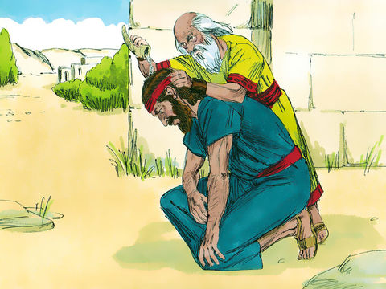
旧约圣经的反例
撒上10:1 撒母耳拿瓶膏油倒在扫罗的头上，与他亲嘴，说：这不是耶和华膏你作他产业的君么？10:2 你今日与我离别之后，在便雅悯境内的泄撒，靠近拉结的坟墓，要遇见两个人。他们必对你说：你去找的那几头驴已经找着了。现在你父亲不为驴挂心，反为你担忧，说：我为儿子怎么纔好呢？10:3 你从那里往前行，到了他泊的橡树那里，必遇见叁个往伯特利去拜 神的人：一个带着叁隻山羊羔，一个带着叁个饼，一个带着一皮袋酒。10:4 他们必问你安，给你两个饼，你就从他们手中接过来。10:5 此后你到 神的山，在那里有非利士人的防兵。你到了城的时候，必遇见一班先知从邱坛下来，前面有鼓瑟的、击鼓的、吹笛的、弹琴的，他们都受感说话。
优先分明的心

Slide 8
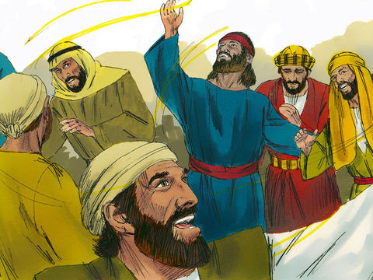
旧约圣经的反例
撒上10:6 耶和华的灵必大大感动你，你就与他们一同受感说话；你要变为新人。10:7 这兆头临到你，你就可以趁时而做，因为 神与你同在。10:8 你当在我以先下到吉甲，我也必下到那里献燔祭和平安祭。你要等候七日，等我到了那里，指示你当行的事。10:9 扫罗转身离别撒母耳， 神就赐他一个新心。当日这一切兆头都应验了。10:10 扫罗到了那山，有一班先知遇见他， 神的灵大大感动他，他就在先知中受感说话。10:11 素来认识扫罗的，看见他和先知一同受感说话，就彼此说：基士的儿子遇见甚么了？扫罗也列在先知中么？
优先分明的心

Slide 9
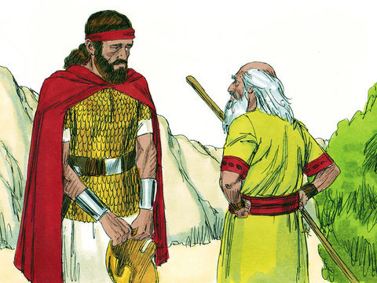
旧约圣经的反例
撒上13:8 扫罗照着撒母耳所定的日期等了七日。撒母耳还没有来到吉甲，百姓也离开扫罗散去了。13:9 扫罗说：把燔祭和平安祭带到我这里来。扫罗就献上燔祭。13:10 刚献完燔祭，撒母耳就到了。扫罗出去迎接他，要问他好。13:11 撒母耳说：你做的是甚么事呢？扫罗说：因为我见百姓离开我散去，你也不照所定的日期来到，而且非利士人聚集在密抹。13:12 所以我心里说：恐怕我没有祷告耶和华。非利士人下到吉甲攻击我，我就勉强献上燔祭。13:13 撒母耳对扫罗说：你做了糊涂事了，没有遵守耶和华―你 神所吩咐你的命令。若遵守，耶和华必在以色列中坚立你的王位，直到永远。13:14 现在你的王位必不长久。耶和华已经寻着一个合他心意的人，立他作百姓的君，因为你没有遵守耶和华所吩咐你的。
优先分明的心

Slide 10
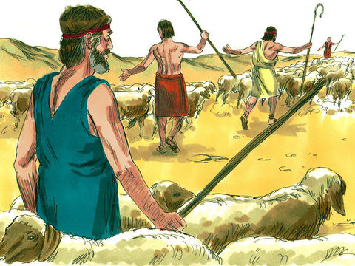
旧约圣经的反例
撒上15:1 撒母耳对扫罗说：耶和华差遣我膏你为王，治理他的百姓以色列；所以你当听从耶和华的话。15:2 万军之耶和华如此说：以色列人出埃及的时候，在路上亚玛力人怎样待他们，怎样抵挡他们，我都没忘。15:3 现在你要去击打亚玛力人，灭尽他们所有的，不可怜惜他们，将男女、孩童、吃奶的，并牛、羊、骆驼，和驴尽行杀死。
撒上15:7 扫罗击打亚玛力人，从哈腓拉直到埃及前的书珥，15:8 生擒了亚玛力王亚甲，用刀杀尽亚玛力的众民。15:9 扫罗和百姓却怜惜亚甲，也爱惜上好的牛、羊、牛犊、羊羔，并一切美物，不肯灭绝。凡下贱瘦弱的，尽都杀了。
优先分明的心

Slide 11
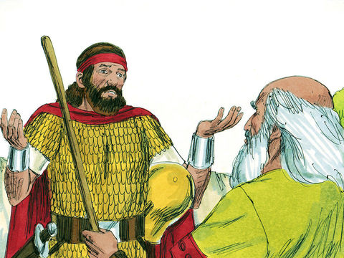
旧约圣经的反例
撒上15:12 撒母耳清早起来，迎接扫罗。有人告诉撒母耳说：扫罗到了迦密，在那里立了纪念碑，又转身下到吉甲。15:13 撒母耳到了扫罗那里，扫罗对他说：愿耶和华赐福与你，耶和华的命令我已遵守了。15:14 撒母耳说：我耳中听见有羊叫、牛鸣，是从那里来的呢？15:15 扫罗说：这是百姓从亚玛力人那里带来的；因为他们爱惜上好的牛羊，要献与耶和华―你的 神；其余的，我们都灭尽了。15:16 撒母耳对扫罗说：你住口罢！等我将耶和华昨夜向我所说的话告诉你。扫罗说：请讲。15:17 撒母耳对扫罗说：从前你虽然以自己为小，岂不是被立为以色列支派的元首么？耶和华膏你作以色列的王。
优先分明的心

Slide 12
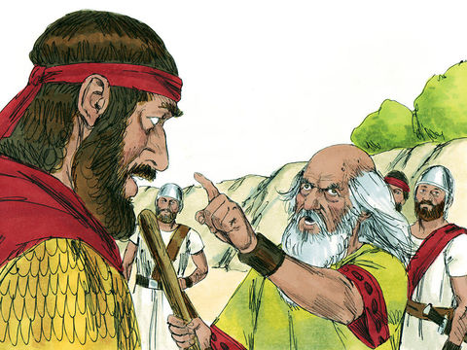
旧约圣经的反例
撒上15:18 耶和华差遣你，吩咐你说，你去击打那些犯罪的亚玛力人，将他们灭绝净尽。15:19 你为何没有听从耶和华的命令，急忙掳掠财物，行耶和华眼中看为恶的事呢？15:20 扫罗对撒母耳说：我实在听从了耶和华的命令，行了耶和华所差遣我行的路，擒了亚玛力王亚甲来，灭尽了亚玛力人。15:21 百姓却在所当灭的物中取了最好的牛羊，要在吉甲献与耶和华―你的 神。15:22 撒母耳说：耶和华喜悦燔祭和平安祭，岂如喜悦人听从他的话呢？听命胜于献祭；顺从胜于公羊的脂油。15:23 悖逆的罪与行邪术的罪相等；顽梗的罪与拜虚神和偶象的罪相同。你既厌弃耶和华的命令，耶和华也厌弃你作王。
优先分明的心

Slide 13
旧约圣经的反例
撒上15:24 扫罗对撒母耳说：我有罪了，我因惧怕百姓，听从他们的话，就违背了耶和华的命令和你的言语。15:25 现在求你赦免我的罪，同我回去，我好敬拜耶和华。15:26 撒母耳对扫罗说：我不同你回去；因为你厌弃耶和华的命令，耶和华也厌弃你作以色列的王。15:27 撒母耳转身要走，扫罗就扯住他外袍的衣襟，衣襟就撕断了。15:28 撒母耳对他说：如此，今日耶和华使以色列国与你断绝，将这国赐与比你更好的人。15:29 以色列的大能者必不至说谎，也不至后悔；因为他迥非世人，决不后悔。15:30 扫罗说：我有罪了，虽然如此，求你在我百姓的长老和以色列人面前抬举我，同我回去，我好敬拜耶和华―你的 神。15:31 于是撒母耳转身跟随扫罗回去，扫罗就敬拜耶和华。
优先分明的心

Slide 14
旧约圣经的反例
撒上15:24 扫罗对撒母耳说：我有罪了，我因惧怕百姓，听从他们的话，就违背了耶和华的命令和你的言语。15:25 现在求你赦免我的罪，同我回去，我好敬拜耶和华。15:26 撒母耳对扫罗说：我不同你回去；因为你厌弃耶和华的命令，耶和华也厌弃你作以色列的王。15:27 撒母耳转身要走，扫罗就扯住他外袍的衣襟，衣襟就撕断了。15:28 撒母耳对他说：如此，今日耶和华使以色列国与你断绝，将这国赐与比你更好的人。15:29 以色列的大能者必不至说谎，也不至后悔；因为他迥非世人，决不后悔。15:30 扫罗说：我有罪了，虽然如此，求你在我百姓的长老和以色列人面前抬举我，同我回去，我好敬拜耶和华―你的 神。15:31 于是撒母耳转身跟随扫罗回去，扫罗就敬拜耶和华。
优先分明的心

